Slide 1

www.profissionalosindico.com.br

Slide 2



SÍNDICO PROFISSIONAL
QUEM É?
Um “Especialista” dedicado a servir sua vida em Condomínios.
A vida condominial pode apresentar circunstâncias que recomendam a contratação de um Síndico Profissional. Em vez de um dos Condôminos ser eleito para o cargo, o contratado de forma remunerada, passa a exercê-lo com todas suas atribuições e responsabilidades.
A administração por Síndico Profissional tornou-se relevante a ponto de merecer atenção no novo Código Civil de 2002, que estabelece:
“Art. 1.347. A assembleia escolherá um Síndico, que poderá não ser Condômino, para administrar o Condomínio, por prazo não superior a dois anos, o qual poderá renovar-se”.

Slide 3
SÍNDICO PROFISSIONAL
VANTAGENS?
As vantagens de se contratar um Síndico Profissional são decorrentes deste ser elemento alheio do convívio do Condomínio, independente e especializado profissionalmente para a função.
Imparcialidade na relação com condôminos, funcionários e terceiros
Independência e autonomia, no estrito limite da função
Atuação profissional e especializada
Maior disponibilidade e dedicação
Melhor supervisão pelo Conselho Fiscal

Slide 4
SÍNDICO PROFISSIONAL
DIFERENCIAIS?
Além de contar com a qualidade de gestão o Síndico Profissional possui todas as características profissionais e pessoais imprescindíveis ou desejáveis para o encargo:
Valorização do Patrimônio
Formação especializada
Competência em todas as práticas envolvidas
Experiência comprovada
Espírito conciliador e tolerante
Perfil diligente e dinâmico
Atuação solícita e zelosa

Slide 5
www.profissionalosindico.com.br

Slide 6

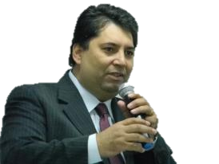
ORLANDO JOSÉ DA SILVA
IDADE: 46 ANOS
BRASILEIRO
NATURALIDADE: SÃO PAULO
SÍNDICO PROFISSIONAL
CASADO
03 FILHOS

Slide 7

QUALIFICAÇÕES
E
ATIVIDADES PROFISSIONAIS
Curso Instalação Elétrica Residencial
SENAI (2003)
Curso Segurança Predial
SECOVI (2005)
Curso Gestor Predial
Grupo Itambé (2006)
Curso Manutenção Predial
SENAC-SECOVI (2008)
Curso Técnicas em Zeladoria
SENAC-SECOVI (2008)
Curso Prevenção de Riscos e Acidentes de Trabalho
NR-5 NR-9/PPRA (2010)
Curso Gestão e manutenção em Edifícios
Acad. de Eng. E Arquitetura (2010)
Cursos de Segurança Predial, Brigadas de Incêndio e Primeiros Socorros.

Slide 8




“Ser um Síndico Profissional diferenciado e referência no setor imobiliário, com pensamento inovador na forma de administrar buscando sempre valorizar o patrimônio e trazer soluções para meus clientes”
Missão
Valores
Foco no Cliente
Agilidade
Comprometimento
Atendimento Diferenciado
Visão e Percepção de negócios
Profissionalismo
Credibilidade
Confiança
Visão
“Ser reconhecido por seus clientes como o melhor Síndico Profissional”

Slide 9
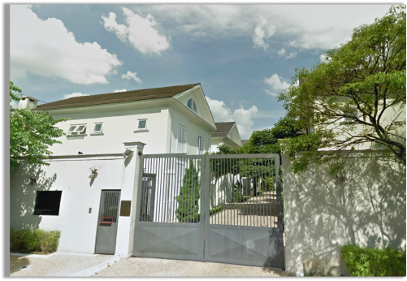
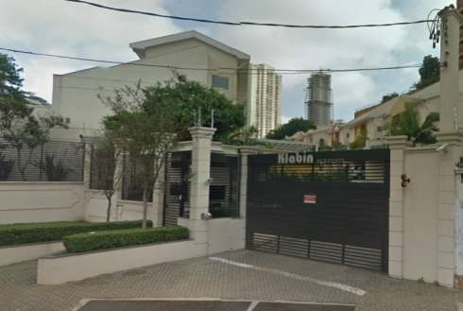
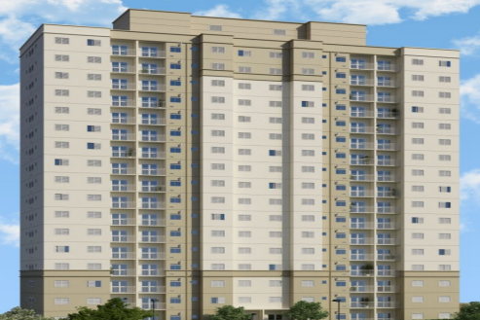
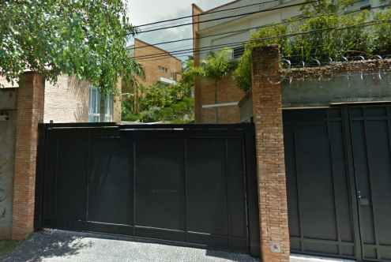
EXPERIÊNCIA PROFISSIONAL
Residencial New Port Village
08 Casas Alto Padrão
Bairro: Alto da Boa Vista - SP
Condomínio Klabin Residence
30 Casas Alto Padrão
Bairro: Chácara Klabin - SP
Condomínio Mais Cangaíba
03 Torres – total 399 Apartamentos
Bairro: Cangaíba - SP
Residencial Green Village
06 Casas Alto Padrão
Bairro: Morumbi - SP

Slide 10

A EMPRESA
QUEM SOMOS?
A empresa O Síndico projetou a sua estrutura há 15 anos para gerir e administrar condomínios.
A empresa O Síndico conta com a orientação de experientes profissionais associados em diversas especialidades a fim de buscar soluções adequadas e oferecer um trabalho eficiente, ágil e com nível técnico.
O Síndico, é uma empresa que possui ampla experiência no trato com excelentes prestadoras de serviços, de forma a obter os melhores custos e o pronto atendimento das necessidades dos condomínios e seus condôminos.

Slide 11




A EMPRESA
NOSSOS DIFERENCIAIS?
Apólice de Seguro e Responsabilidade Civil do Síndico
Muitos anos de experiência na área Condominial
(conhecimentos legais, estratégicos e operacionais)
Constante reciclagem e atualização das Obrigações e Legislações

Slide 12

A EMPRESA
COMPROMISSO?
Fazer cumprir a Convenção, os Regulamentos Internos e as
deliberações tomadas nas Assembleias;
Controle Financeiro e Orçamentário;
Coordenar, Planejar, Orientar e Controlar os serviços do Condomínio;
Trabalhar pelo menor desgaste nas relações entre moradores;
Oferecer soluções técnicas para os problemas condominiais;
Recrutamento, Seleção e Treinamento de Pessoal;
Reuniões Periódicas com o Conselho;
Canal de Atendimento 24horas.

Slide 13


OBRIGADO
Contatos:
Telefones:
(11) 3826-0304
(11) 9.9766-0461
(11) 7751-5795 ID-101*26110 (Nextel)
e-mail: contato@profissionalosindico.com.br
Site: www.profissionalosindico.com.br
https://www.facebook.com/groups/sindico/

